Slide 1





HOẠT ĐỘNG TRẢI NGHIỆM6
Chủ đề 4: Nuôi dưỡng quan hệ gia đình

Slide 2

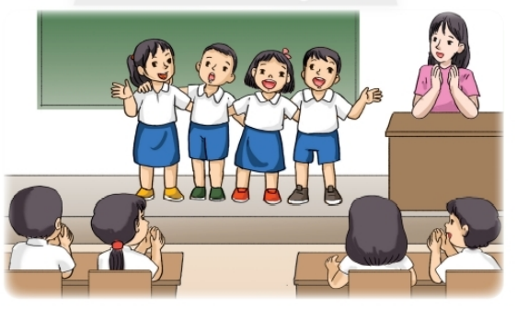
Cả lớp hát bài : “Gia đình nhỏ, hạnh phúc to” sáng tác của nhạc sĩ Nguyễn Văn Chung.

Slide 3

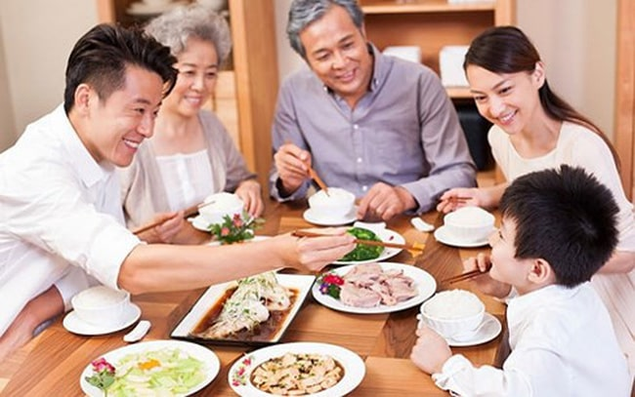
Em có suy nghĩ gì khi xem hình ảnh gia đình này không?
Từng thành viên đang làm gì?

Slide 4

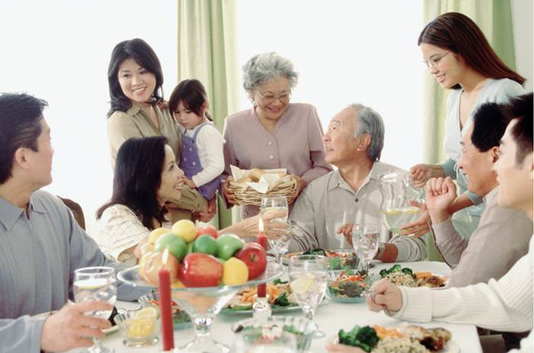
Gia đình là tổ ấm mang lại các giá trị hạnh phúc.
Là nơi nuôi dưỡng, chăm sóc những công dân tốt cho xã hội. Sự hạnh phúc gia đình là tiền đề để hình thành nên nhân cách tốt cho những công dân của xã hội. Vì vậy muốn xây dựng xã hội thì phải chú trọng xây dựng gia đình.

Slide 5


Nhiệm vụ 1:
GIỚI THIỆU
GIA ĐÌNH EM

Slide 6

1. Giới thiệu gia đình bên nội, bên ngoại của em

Slide 7

THẢO LUẬN NHÓM
- Em hãy giới thiệu gia đình bên nội của em ?
- Em hãy giới thiệu gia đình bên ngoại của em ?

Slide 8
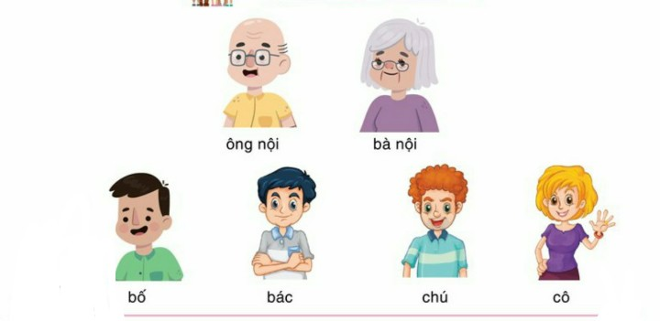
Gia đình bên nội của em gồm : ông bà nội, các bác, các anh chị, cô, chú,…

Slide 9
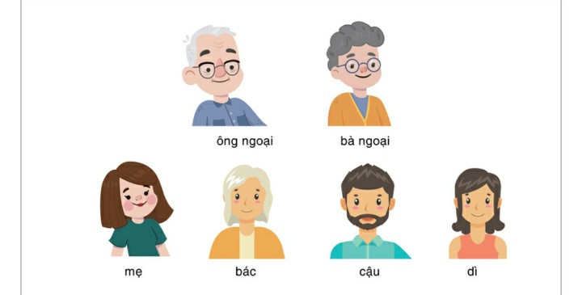
Gia đình bên ngoại gồm : ông bà ngoại, dì, dượng, cậu, mợ, các em…

Slide 10


Gia đình là nơi chứng kiến mỗi con người lớn lên, trưởng thành, chập chững từ những bước đi đầu đời đến lúc lớn khôn rồi đến khi về già, đó là nơi tạo nên những người con ưu tú cho xã hội.

Slide 11

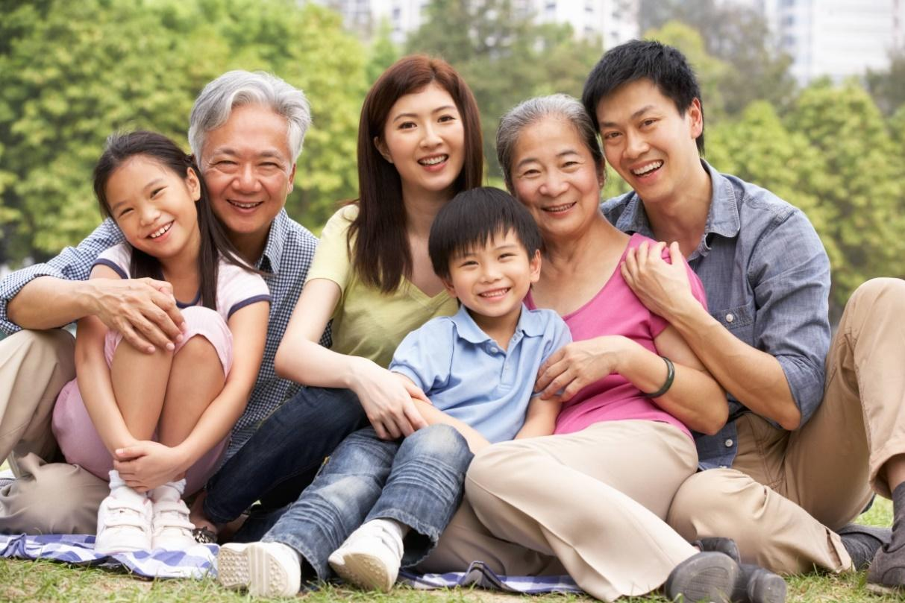

Tình cảm gia đình đóng vai trò vô cùng quan trọng, ý nghĩa đặc biệt to lớn đối với đời sống của mỗi cá nhân con người.

Slide 12


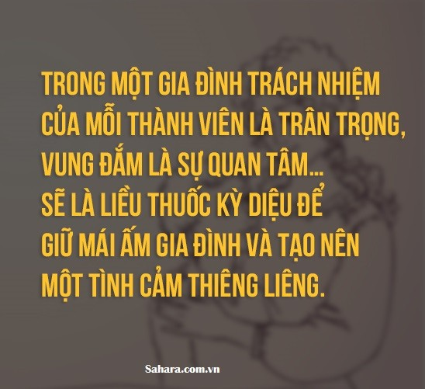
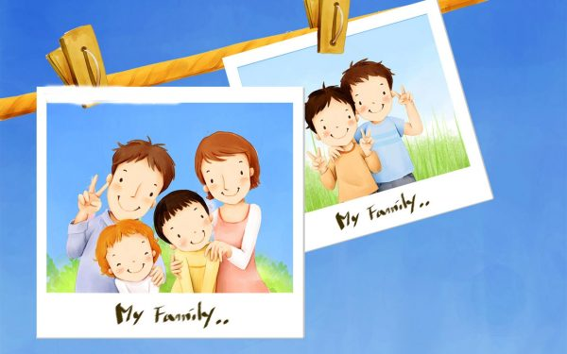
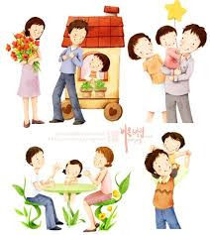

Slide 13
THẢO LUẬN NHÓM
Kể về một số hoạt động em tham gia cùng gia đình bên nội, bên ngoại của em?

Slide 14

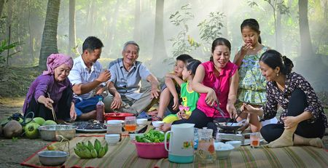

Slide 15
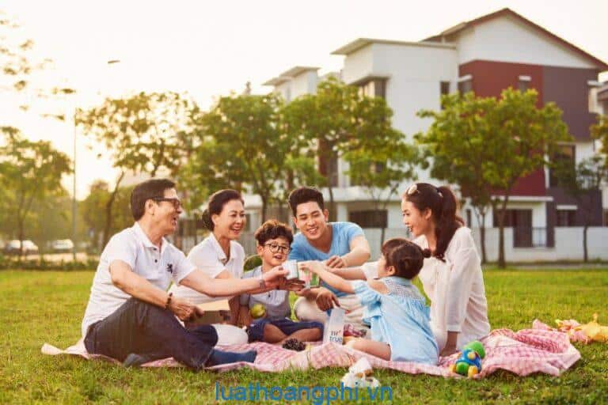
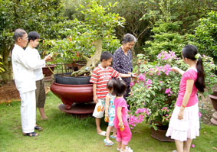
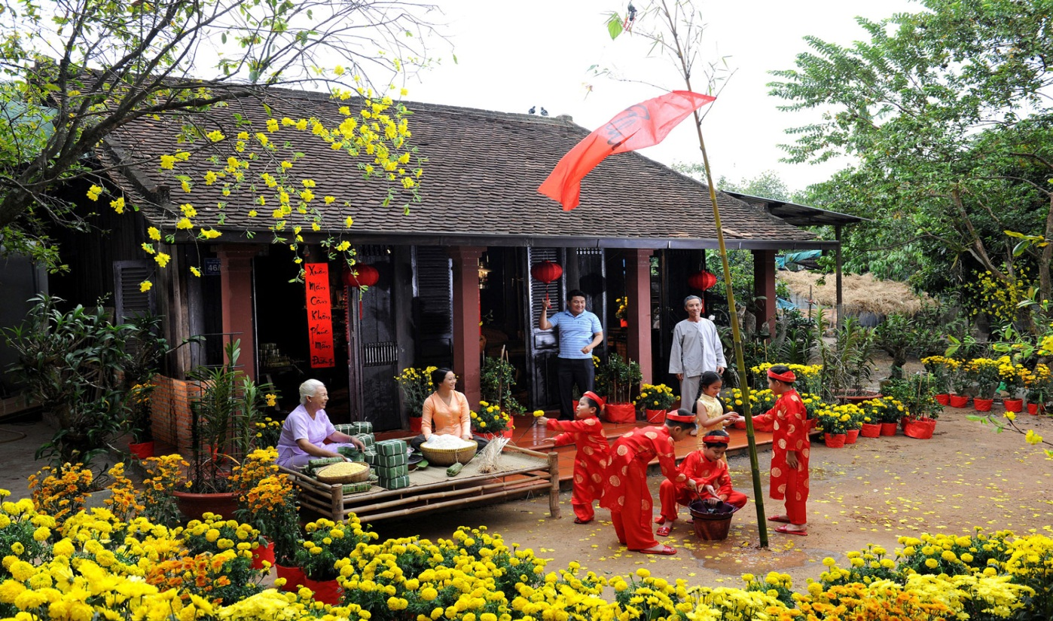
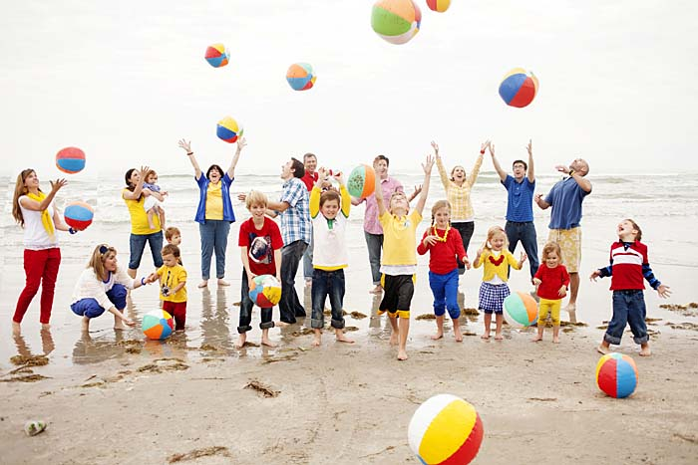

Slide 16
2. Chia sẻ ý nghĩa của gia đình
đối với em.

Slide 17
THẢO LUẬN NHÓM
Ý nghĩa của gia đình đối với em như thế nào?

Slide 18



Slide 19




Slide 20




Slide 21
Nhiệm vụ 2: Tìm hiểu cách nuôi dưỡng các mối quan hệ trong gia đình

Slide 22
1. Tìm hiểu các cách để nuôi dưỡng tình cảm gia đình.

Slide 23
Chia sẻ những việc làm nuôi dưỡng quan hệ gia đình

Slide 24
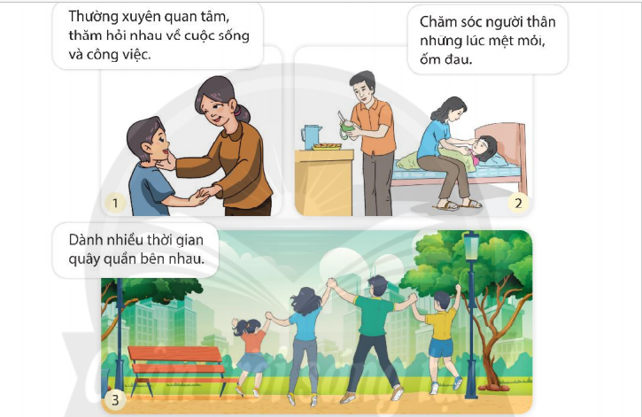
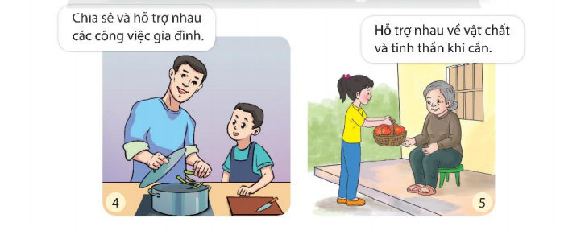

Slide 25

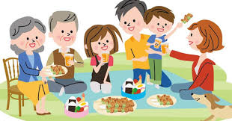
Duy trì bữa cơm gia đình thường xuyên

Slide 26
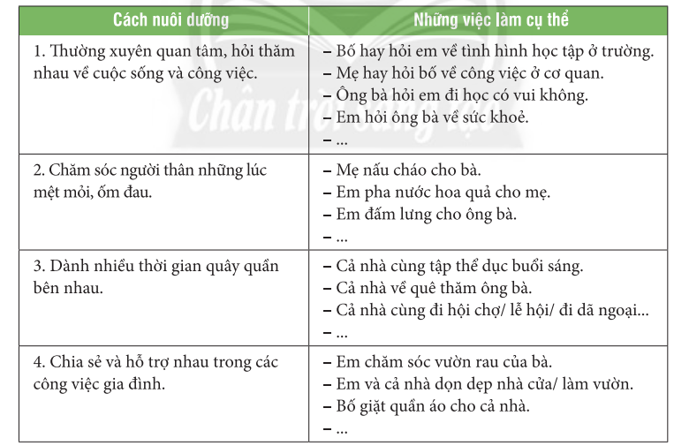
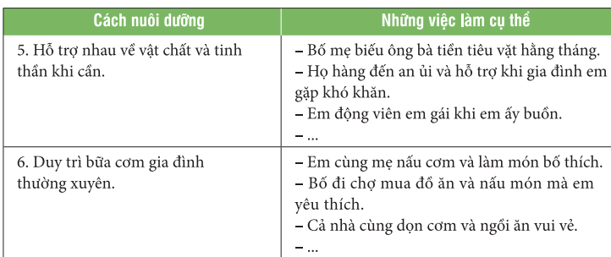

Slide 27
2. Chia sẻ cảm xúc của em về nuôi dưỡng mối quan hệ gia đình

Slide 28

Khi được quan tâm, chăm sóc, các thành viên trong gia đình sẽ cảm thấy như thế nào?

Slide 29

Bản thân em cảm thấy thế nào khi quan tâm, chăm sóc các thành viên trong gia đình?

Slide 30
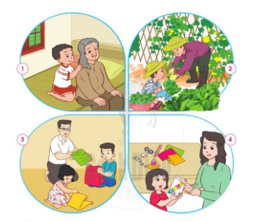
- Khi được quan tâm, chăm sóc, các thành viên trong gia đình sẽ cảm thấy vui vẻ, hạnh phúc và có thêm động lực để vượt qua khó khăn,...

Slide 31
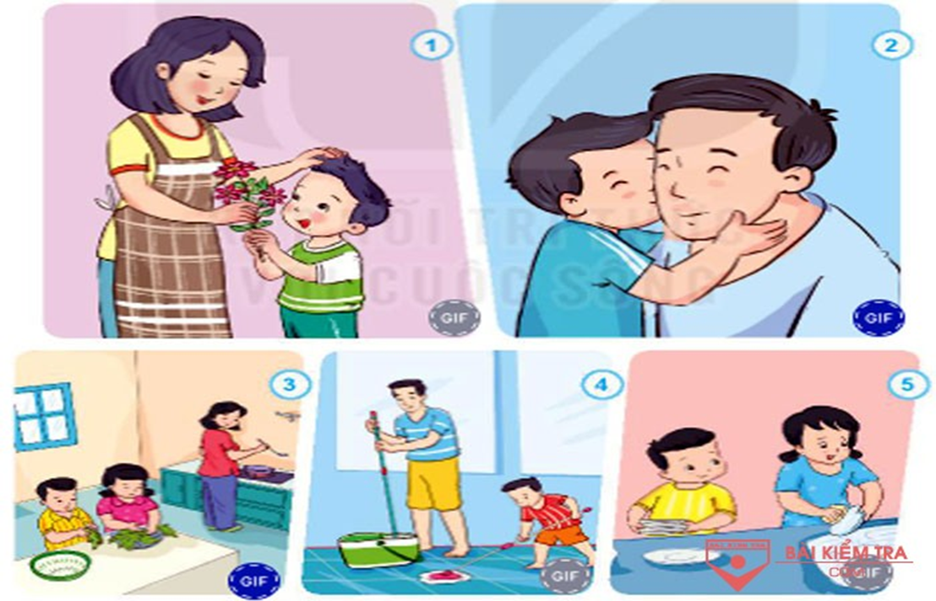
- Bản thân em cảm thấy vui vẻ, thoải mái và thấy mình có ích khi biết quan tâm, chăm sóc các thành viên trong gia đình.

Slide 32
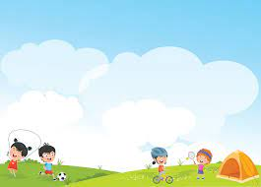
TIẾT HỌC ĐẾN ĐÂY KẾT THÚC
HẸN GẶP LẠI CÁC EM Ở TIẾT SAU NHÉ!

Slide 33


